Slide 1
EĞİTİMDE TOPLUMSAL CİNSİYET EŞİTLİĞİ
TOPLUMSAL CİNSİYET EŞİTLİĞİ-1: Kalıpyargılarımız
Eğitimde Toplumsal Cinsiyet
Eşitliğinin Yaygınlaştırılması Projesi

Slide 2
GRUP ÇALIŞMASI
Kız ve Erkek Çocuklara Yönelik Beklentiler
1-2. Oturum–Yansı No: 1/16

Slide 3
Erkek çocuklar için; - Güçlü ol - Sert ol (cesur ol, ciddi ol) - Girişken ol - Duygularını gösterme (erkekler ağlamaz, kız gibi gülme, kız gibi korkak olma) - Öfkelenebilirsin (öfkeni gösterebilirsin) - Karar verebilirsin - Sözünden dönme (kararından asla vazgeçme) - Kız kardeşine (annene) sahip çık - Oku, adam ol | Kız çocuklar için; - Narin ol - Nazik ol - Pasif ol - Duygularını gösterebilirsin (ağlayabilirsin, korkabilirsin) - Öfkeni gösterme (bağırma, kızma, kavga etme) - Karar verme/kararsız ol (senin için ben karar veririm) - Söze çok karışma (fikrini söyleme) - Yüksek sesle gülme, hanım hanımcık ol - Kardeşlerine bak, ev işi yap
1-2. Oturum–Yansı No: 2/16

Slide 4
CİNSİYET
Bireyin kadın ya da erkek olarak gösterdiği genetik, fizyolojik ve biyolojik özellikleri ifade eder.
Biyolojik olarak kadın ve erkek dediğimizde tüm dünyada aynı şekilde tanımlanır ve anlaşılır. Biyolojik özelliklerimiz zaman içinde ya da kuşaktan kuşağa değişmez.
Bir önce tartışılan kadınlara ve erkeklere yönelik beklentileri buradaki biyolojik cinsiyet kavramı ile açıklayabilir miyiz?
1-2. Oturum–Yansı No: 3/16

Slide 5
TOPLUMSAL CİNSİYET
Toplumsal cinsiyet bizim biyolojik cinsiyetimize dayanarak toplumun kadın ve erkek için ürettiği farklılıklardır.
Bu farklılıklar kadın ve erkek arasındaki hiyerarşik güç ilişkilerini de beraberine getirir.
1-2. Oturum–Yansı No: 4/16

Slide 6
TOPLUMSAL CİNSİYET
Toplumsal cinsiyet “kadınlık” ve “erkeklik” ile ilgili olduğuna inanılan davranışları, kişilik özelliklerini ve rolleri ifade etmektedir.
Bu kategoriler toplumsal olarak oluşturuldukları için, sabit ve evrensel tanımlara sığmamakta, tam tersine toplumsal değişim sürecinde değişip, dönüşmektedir.
Toplumsal cinsiyet durağan bir kavram değil; aksine toplumsal etkileşimlerle oluşturduğumuz ve sürekli yeniden yarattığımız dinamik ve değişken bir kavramdır.
1-2. Oturum–Yansı No: 5/16

Slide 7
TOPLUMSAL CİNSİYET
Toplumsal cinsiyete ilişkin özelliklerin, biyolojik cinsiyet özelliklerinin aksine toplumdan topluma değişebileceği gibi zaman içinde de değişebileceğini unutmamak gerekir.
Örnek verebilir misiniz?
1-2. Oturum–Yansı No: 6/16

Slide 8
TOPLUMSAL CİNSİYET
1950’lere kadar renkler, cinsiyete ilişkin bir gösterge olarak kullanılmamaktaydı. Erkekler de pembe rengi (giysiler vb.) kullanabilmekteydi.
1-2. Oturum–Yansı No: 7/16

Slide 9
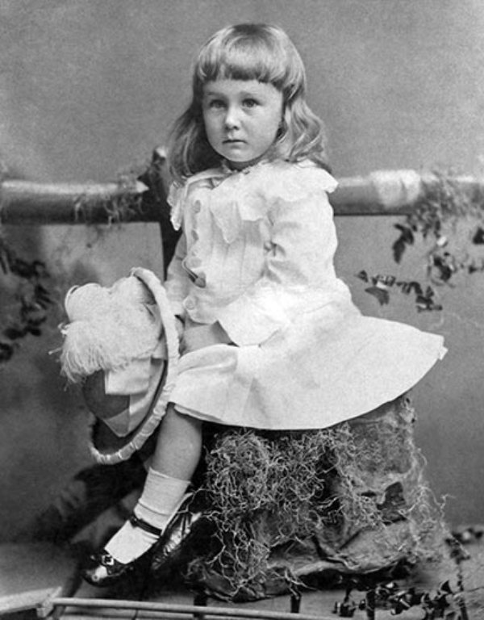
Kim bu tatlı, cici çocuk?
1-2. Oturum–Yansı No: 8/16

Slide 10
TOPLUMSAL CİNSİYET
Çocuklar, «erkeklik» veya «kadınlık» ile ilişkilendirilen rolleri ve beklentileri aile, okul, arkadaş gibi çeşitli kanallardan öğrenirler.
Örneğin, yetişkinlerin izinde giderek oyuncak yavru kedi ve tavşanın kız çocuklar için, aslan ve kaplanların erkek çocuklar için daha uygun olduğunu düşünebilirler.
Yine benzer bir şekilde, büyüklerinden duydukları şekilde erkeklerin ağlamaması, güçlü kişiler olmaları gerektiğini; bunun aksine kadınların ise duygusal, hassas, kırılgan olmalarının normal olduğunu düşünebilirler.
1-2. Oturum–Yansı No: 9/16

Slide 11
TOPLUMSAL CİNSİYET
Anlaşılacağı üzere, toplumsal cinsiyete ilişkin algılarımız çok erken yaşlarda içinde yaşanılan toplumun şekillendirmesiyle oluşmakta ve sorgulanmadığı takdirde, ileri yaşlarda da bizimle beraber sürmektedir.
Toplumsal cinsiyete ilişki roller ve beklentiler sorgulanmaya başlanıldığı zaman ayrımcılık ve eşitsizlik fark edilir, davranışlarda eşitliğe doğru bir yönelim başlar.
1-2. Oturum–Yansı No: 10/16

Slide 12
1-2. Oturum–Yansı No: 11/16
TOPLUMSAL CİNSİYET | CİNSİYET
Kadınlara ve erkeklere atanan ve sosyal olarak tanımlanan roller ve sorumluluklar; Zaman içerisinde değişir, Kültüre göre farklılık gösterir, Eğitim, gelir düzeyi, yaş, sosyal sınıf, din ve diğer etmenlerden etkilenir, Yaş, etnik köken, gelir düzeyi, kültür, gelenek ve diğer etmenlere göre kadınlar ve erkekler arasında farklılık gösterir, Öğrenilir ve değişime karşı dirençlidir. | Kadın ve erkeklerin doğuştan sahip oldukları biyolojik özellikler; Doğuştan gelir, Evrenseldir, Kültüre göre farklılık göstermez, Ekonomik ya da sosyal etmenlerden etkilenmez, Kadınlar ve erkekler için aynıdır, Sabittir ve zaman içerisinde değişmez.

Slide 13
TOPLUMSAL CİNSİYET İLE İLGİLİ BAZI TEMEL KAVRAMLAR
Toplumsal Cinsiyet Farkındalığı: Kadınların, erkeklerin, kız çocuklarının ve erkek çocuklarının kültürel ve sosyal yapı tarafından belirlenen, fırsatlara/kaynaklara erişmelerinde ve kullanımlarında farklılıklar yaratan rol ve sorumluluklarının olduğunun bilincinde olunmasıdır.
Örnek;
Bir öğretmenin, kız öğrencilerine matematik ve fen alanlarında yeterince destek verilmemesinin ve bu alanlardaki yeteneklerinin göz ardı edilmesinin arkasında yatan etmenleri görebilmesi
1-2. Oturum–Yansı No: 12/16

Slide 14
TOPLUMSAL CİNSİYET İLE İLGİLİ BAZI TEMEL KAVRAMLAR
Toplumsal Cinsiyet Körlüğü: Bireylere belirli sosyal, kültürel, ekonomik ve politik bağlamlarda yüklenen farklı kadın/erkek rollerinin ve sorumluluklarının var olduğunu görememe ve bunlara ilişkin gerekli yaklaşımı gösterememe durumudur.
Örnek;
Meslekleri tanıtan görsel bir ders materyalinde tek bir cinsiyetin ağırlıklı olarak gösterilmesi
1-2. Oturum–Yansı No: 13/16

Slide 15
TOPLUMSAL CİNSİYET İLE İLGİLİ BAZI TEMEL KAVRAMLAR
Toplumsal Cinsiyet Kalıpyargısı: Bireylerin cinsiyetlerine bağlı olarak nasıl görünmeleri, düşünmeleri, hissetmeleri ve davranışta bulunmaları gerektiğine ilişkin kalıplaşmış yargılar ve beklentilerdir.
Örnek ifadeler;
Erkekler öğrenciler sayısal, kız öğrenciler ise sözel alanlarda başarılı olurlar.
Kız öğrenciler daha sessiz ve uslu olmalılar.
Erkek öğrenciler spor faaliyetlerinde daha çok bulunmalılar.
Erkekler daha güçlü ve akılcıdırlar.
Kadınlar nazik, duygusal ve kırılgandırlar; dolayısıyla hakimlik, savcılık, müfettişlik gibi mesleklerde bulunmamalılar.
1-2. Oturum–Yansı No: 14/16

Slide 16
TOPLUMSAL CİNSİYET İLE İLGİLİ BAZI TEMEL KAVRAMLAR
Toplumsal Cinsiyet Ayrımcılığı: Bireyin sosyal açıdan yapılandırılmış cinsiyet rolleri ve normlarına dayalı olarak insan haklarından yararlanmasını engelleyen herhangi bir ayrıma, dışlanma ya da kısıtlamaya maruz kalmasıdır.
Örnekler;
Kaynaklara ve fırsatlara ulaşmada eşitsizlik
Kadına yönelik şiddet
Temel hizmetlerden yararlanmada yetersizlik
Çalışma yaşamı ve siyasette kadının sınırlı olarak yer alması
1-2. Oturum–Yansı No: 15/16

Slide 17
TOPLUMSAL CİNSİYET İLE İLGİLİ BAZI TEMEL KAVRAMLAR
Toplumsal Cinsiyetin Ana Akımlaştırılması: Toplumsal cinsiyet eşitliği perspektifinin bütün ana akım politikalarının planlama, yapım ve uygulama süreçlerine dâhil edilmesi ve politika döngülerinin her aşamasında toplumsal cinsiyete duyarlı izleme, ölçme ve değerlendirme yapılmasıdır.
Örnekler;
Okul yönetiminin stratejilerinde kadın ve erkek çalışanların farklı ihtiyaçlarını göz önünde bulundurması
Okul yönetiminin çalışma planlarında, amaç ve hedeflerde toplumsal cinsiyet eşitliği vurgusu yapması
Planlarda toplumsal cinsiyet eşitliğini geliştirme projelerine yer verilmesi
Finans ve insan kaynaklarının toplumsal cinsiyet eşitliğine duyarlı bir şekilde kullanımımın planlanması
1-2. Oturum–Yansı No: 16/16

Slide 18
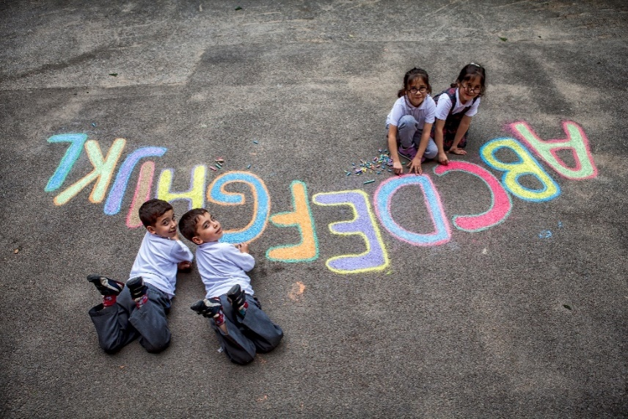
Teşekkürler!

